Slide 1
Desenvolvimento Java

Slide 2
Criando o Projeto

Slide 3
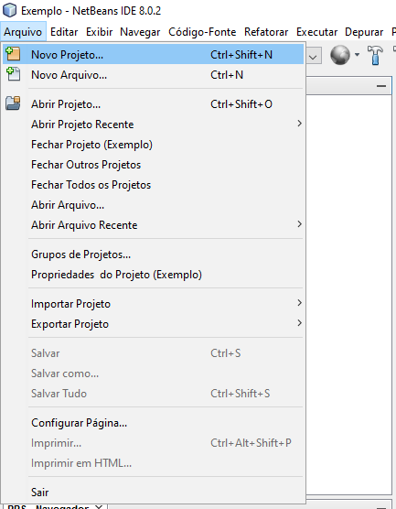

Slide 4
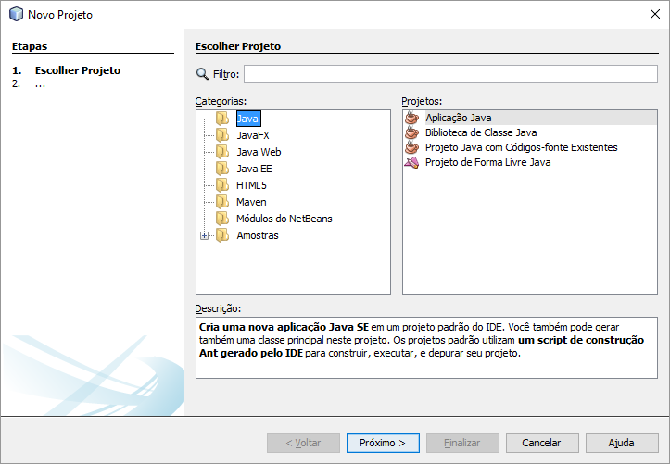

Slide 5
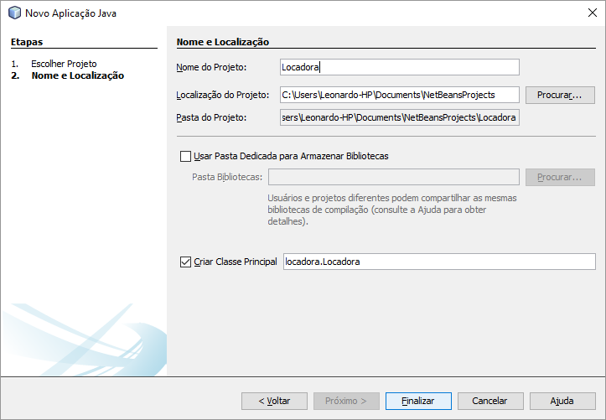

Slide 6
Adicionando a Biblioteca do MySQL

Slide 7
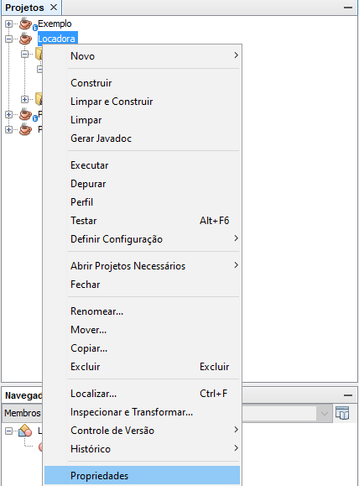

Slide 8
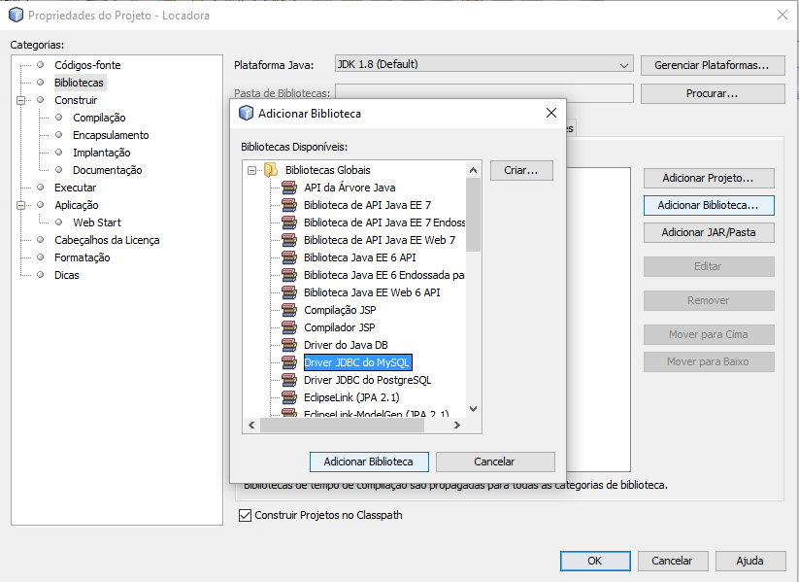

Slide 9
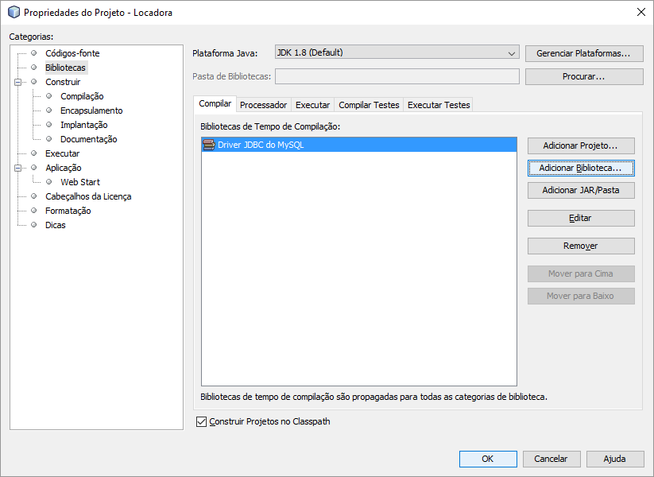

Slide 10
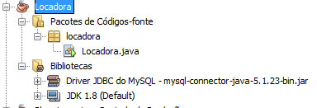

Slide 11
Criando Pacotes para organizar o código (padrão MVC)

Slide 12
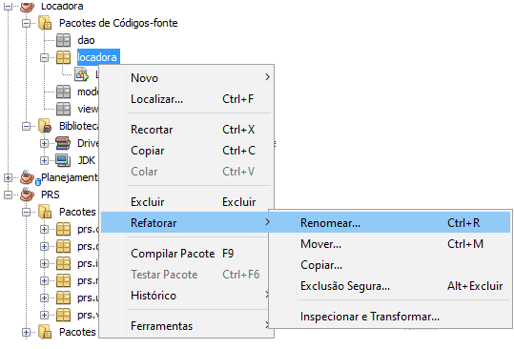
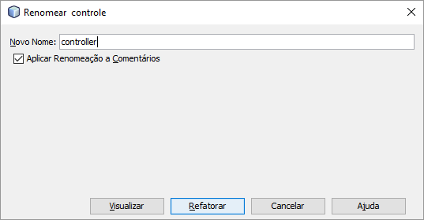
Alterando o nome do Pacote

Slide 13
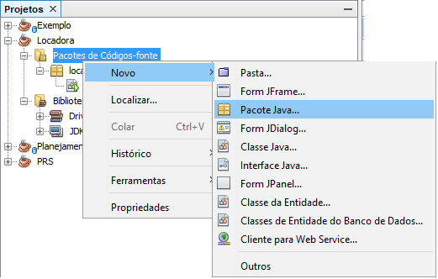

Slide 14
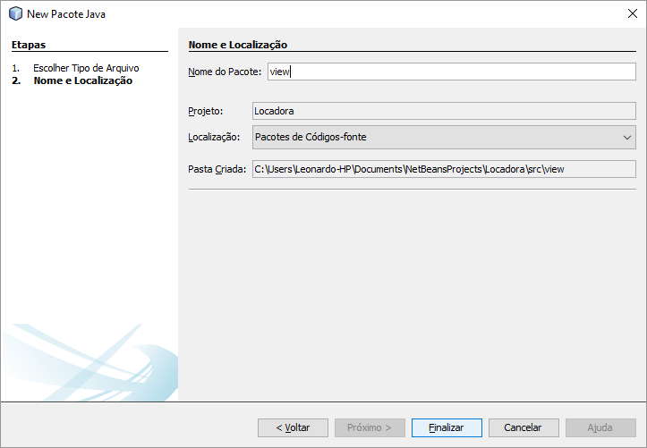
Pacotes a serem Criados:
Model
View
DAO

Slide 15
Criando a Janela Principal (JFrame)

Slide 16
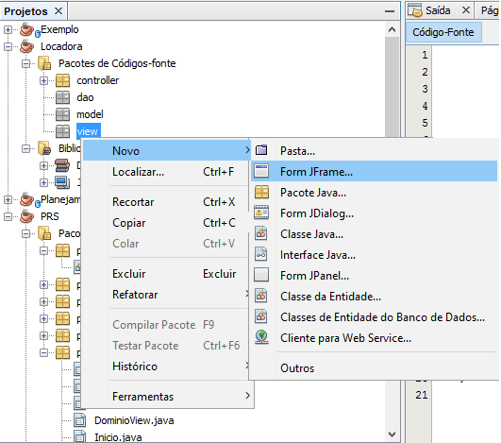
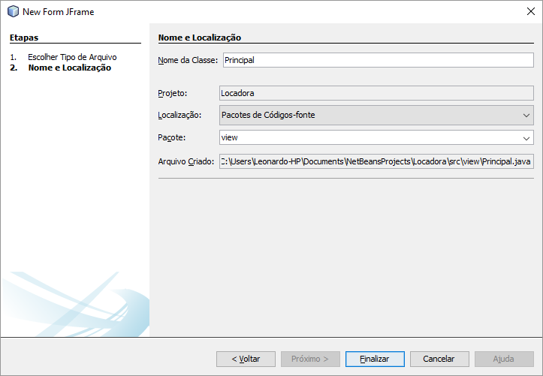

Slide 17
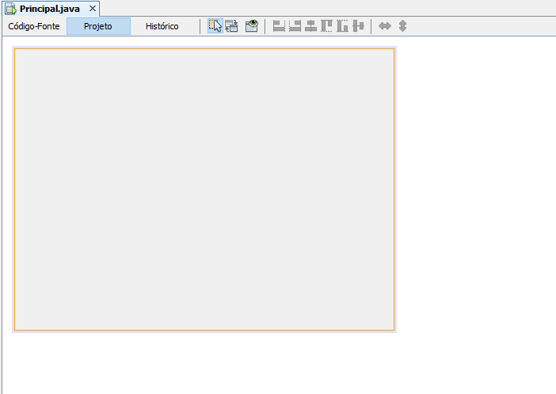

Slide 18
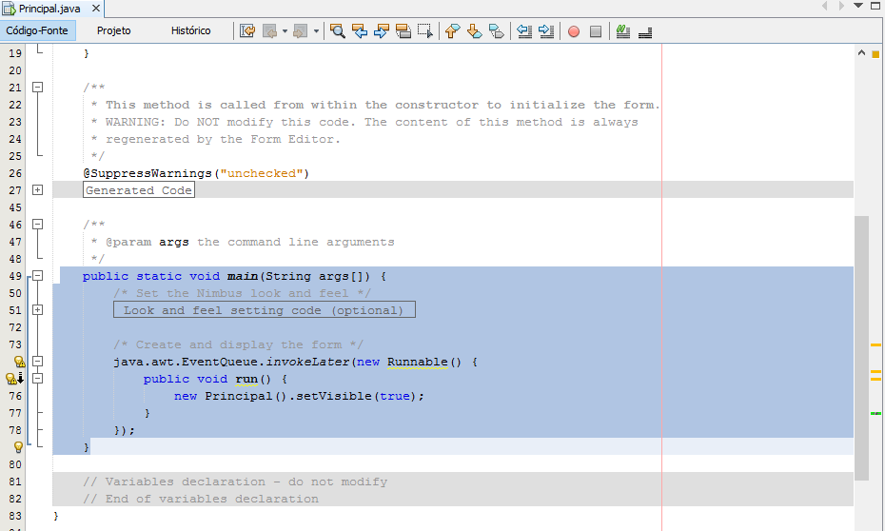
Apagando o método principal da Janela Principal

Slide 19
Alterando o método main (principal)

Slide 20
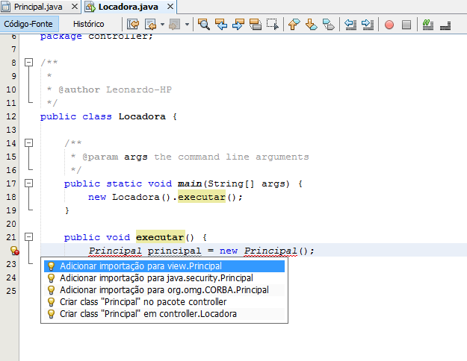
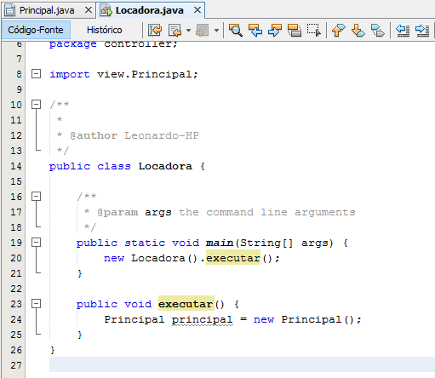

Slide 21
Alterando o método construtor da Janela Principal

Slide 22
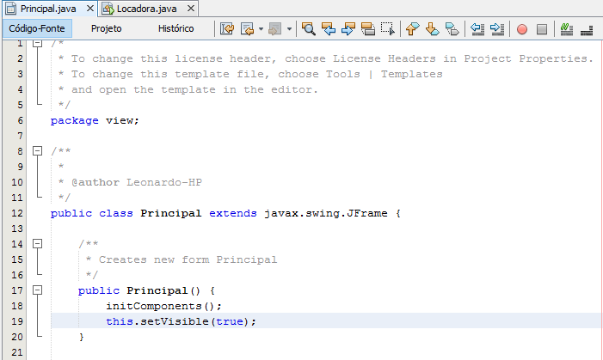

Slide 23
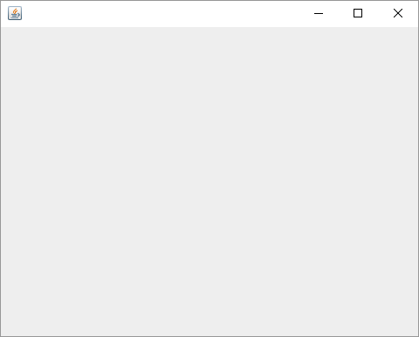

Slide 24
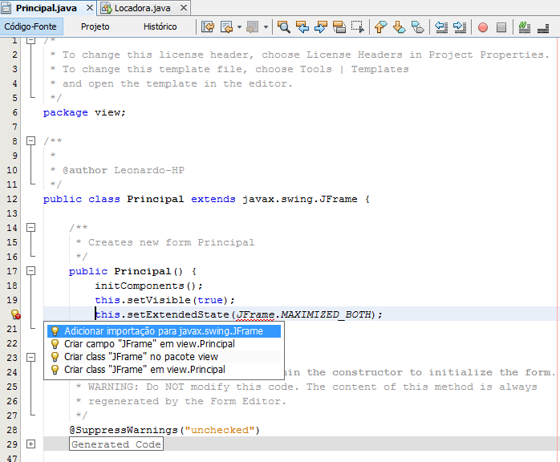

Slide 25
Alterando a Janela Principal

Slide 26
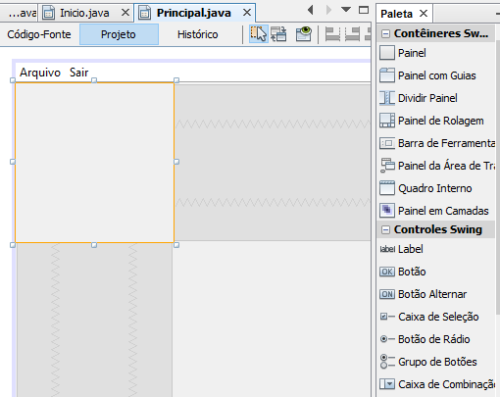
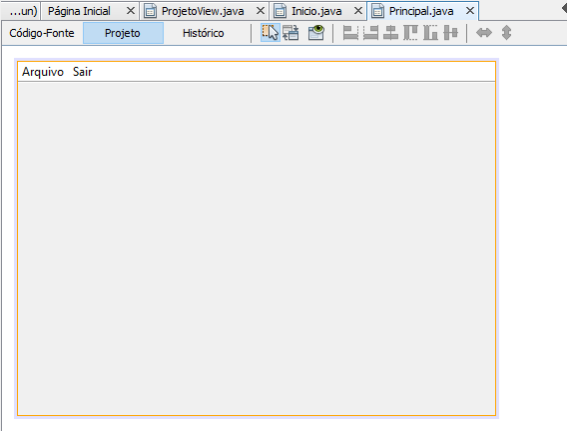
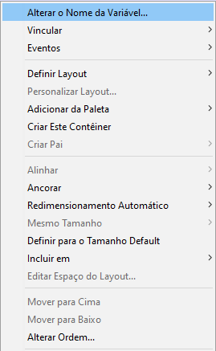
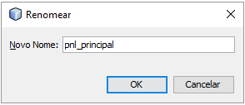
Criando um painel na Janela Principal

Slide 27
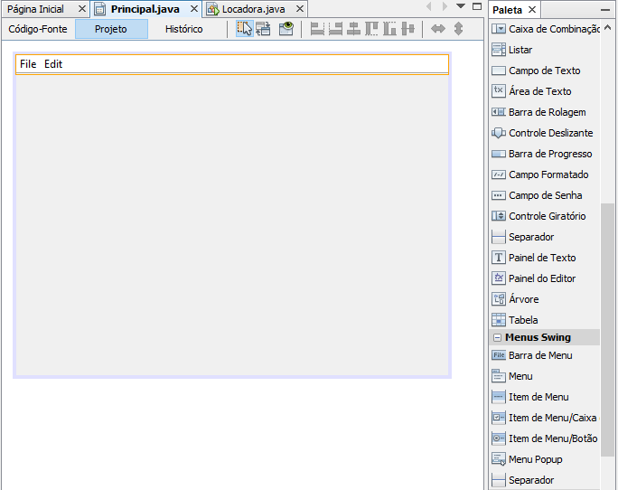

Slide 28
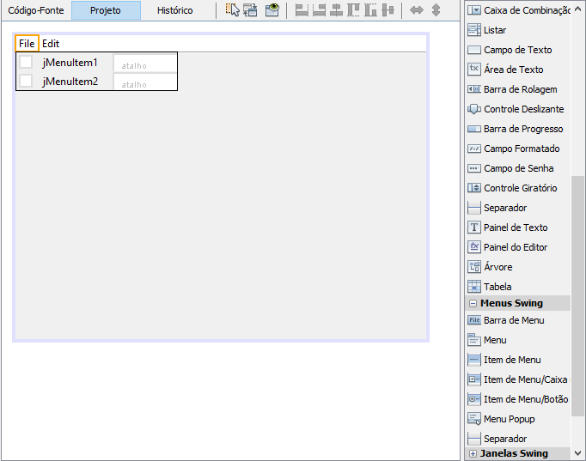

Slide 29
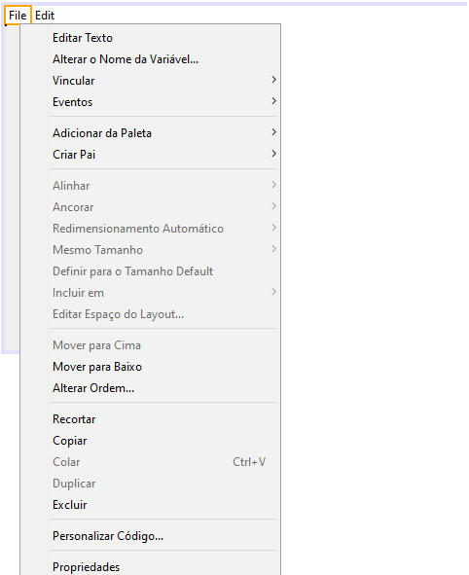
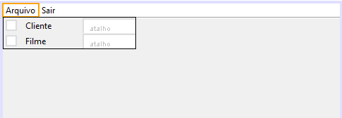
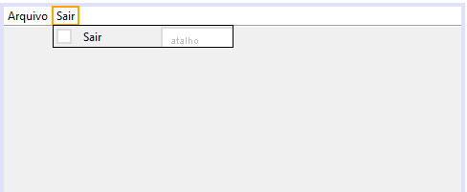
Alteração da descrição do Menu (botão direito)

Slide 30
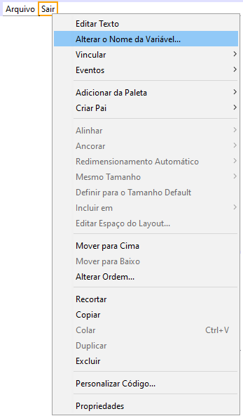
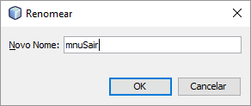
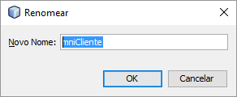
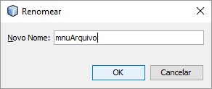
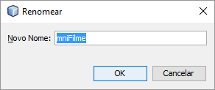
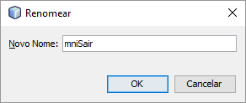
Alteração do nome do componente

Slide 31

Codificando o método do Menu Sair (Item de Menu Sair)

Slide 32
Criando a Janela de Cliente

Slide 33
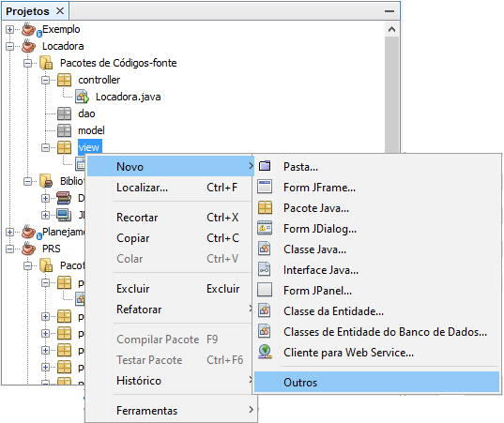
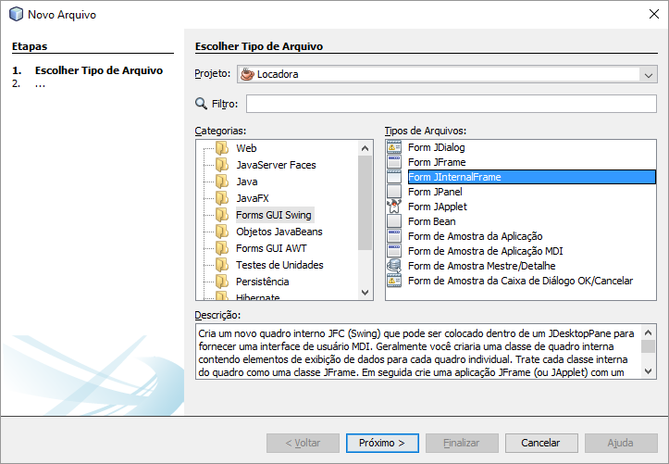

Slide 34
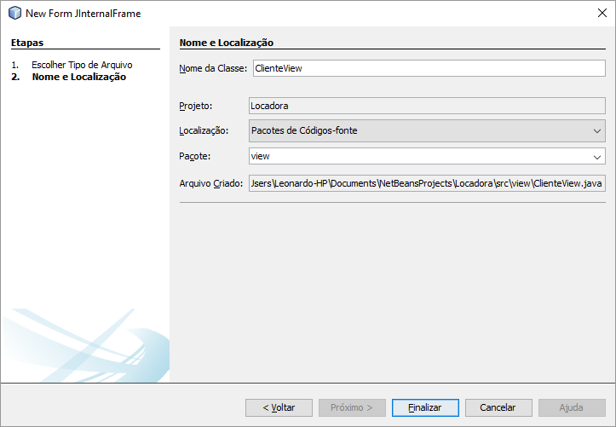

Slide 35
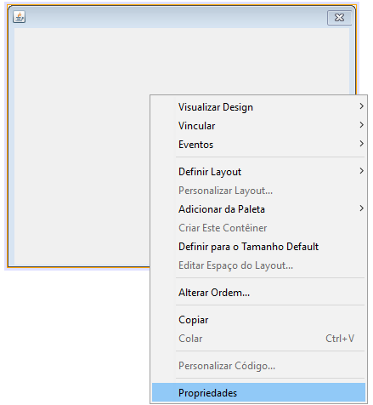
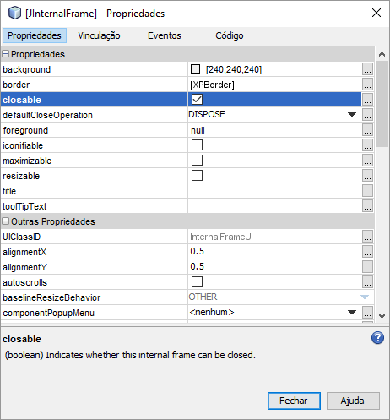

Slide 36

Codificando o método Construtor de ClienteView

Slide 37
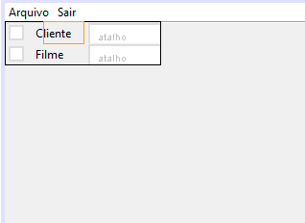
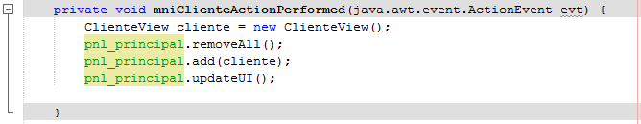
Codificando a Chamada da Janela de Cliente

Slide 38
Criando o Banco de Dados

Slide 39
SQL para Criação do Banco e de uma Tabela
CREATE DATABASE locadora;
USE locadora;
CREATE TABLE cliente(
codigo int(5) auto_increment,
nome varchar(45),
endereco varchar(45),
cidade varchar(40),
estado int(5),
PRIMARY KEY (codigo));

Slide 40
Exemplos SQL
CREATE TABLE estado(
codigo int(5) auto_increment,
descricao varchar(45),
PRIMARY KEY (codigo));
CREATE TABLE cliente(
codigo int(5) auto_increment,
nome varchar(45),
endereco varchar(45),
cidade varchar(40),
estado int(5),
PRIMARY KEY (codigo),
FOREIGN KEY (estado) REFERENCES estado (codigo) ON DELETE CASCADE ON UPDATE CASCADE);

